Slide 1
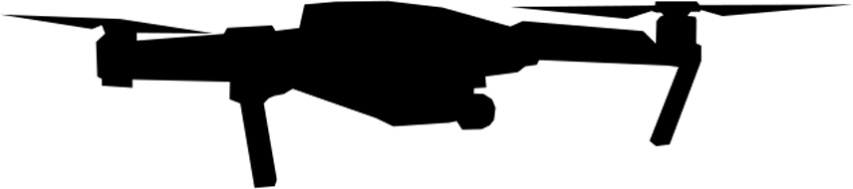
HSDroneLog
Ein Drohnenlogbuch als IP2 Projekt

Slide 2
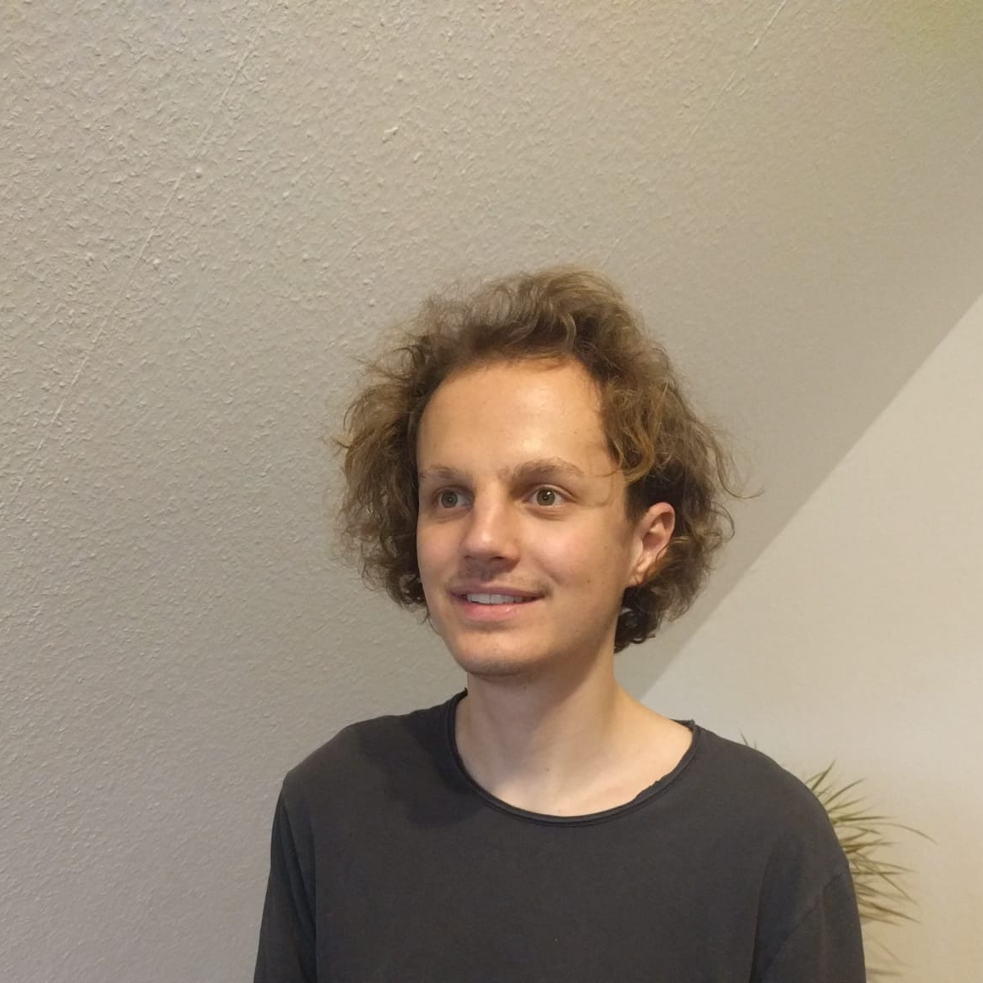
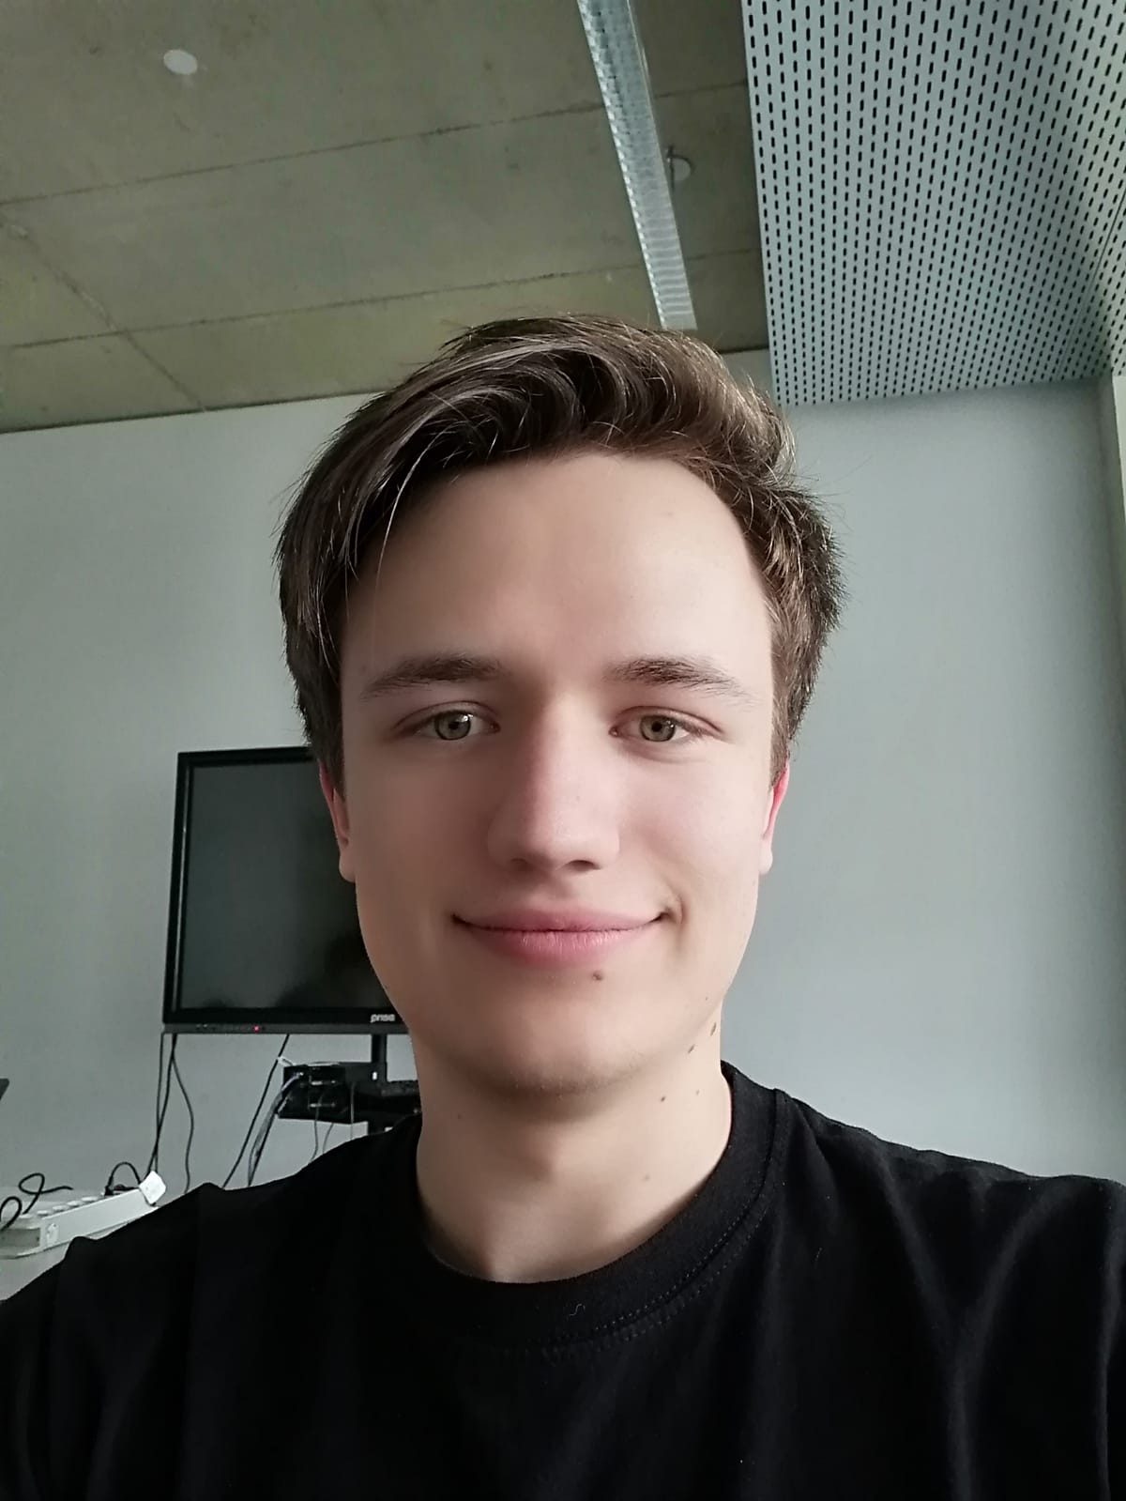



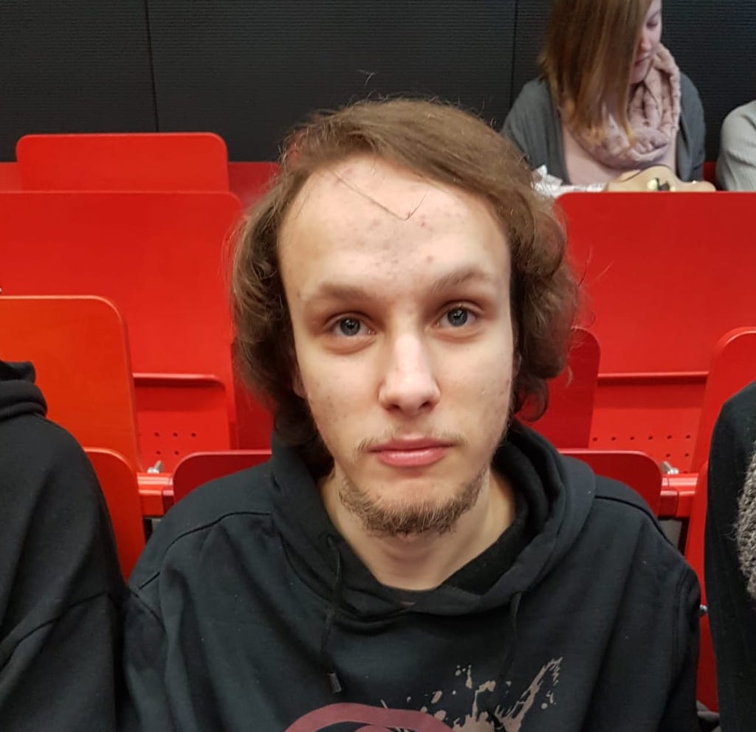
#People
Unser Team
Til Hunke
Yannik Borges
Thomas Kammann
Frontend Entwickler
Frontend Entwickler
Backend Entwickler
René Ebertowski
Henrik Kother
Jonas Baur
Android Applikation
Android Applikation
Datenbank Administrator

Slide 3
#Data
Commits
Das Projekt in
Zahlen
1000+
Issues
238
erledigt
Files
85
MB

Slide 4

GUI-Grundlagen
Grundlagen und Merkmale.
Loginseite
Sein Konto eröffnen.
Aufbau der App
Fragmente und Activitys.
Dashboard
Die Übersicht bekommen
Detailseiten
Seinen Drohnenflug verwalten.

Slide 5
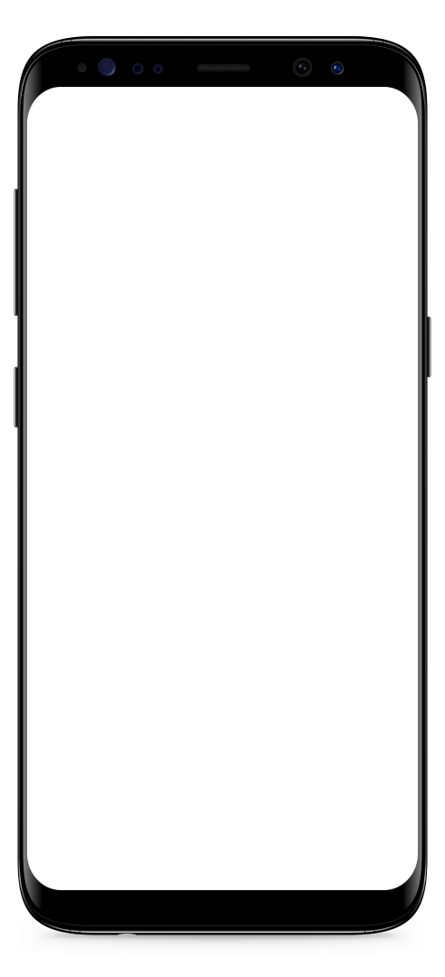
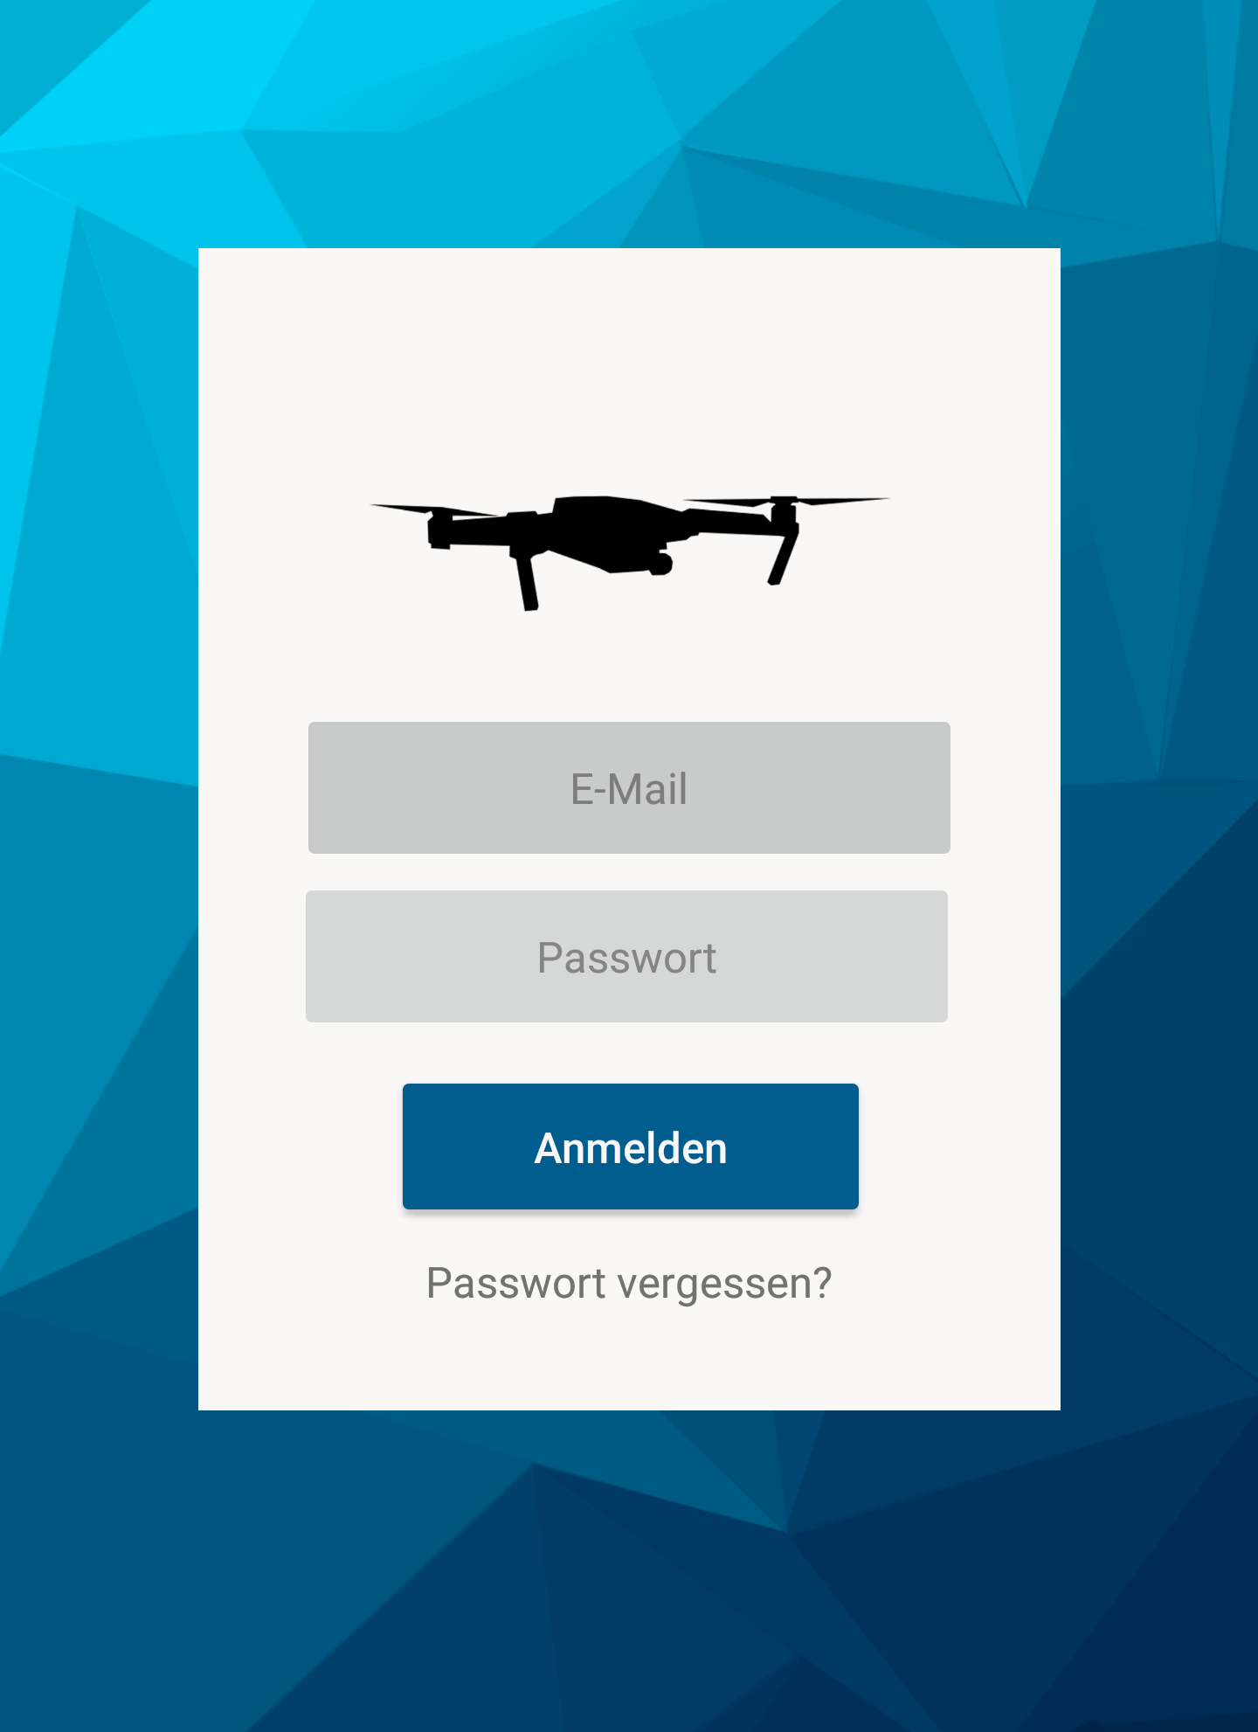
#Design
GUI-Grundlagen
Die HSDronelog GUI ist auf die Benutzung mit Tablets ausgerichtet aber auch mit kleineren Bildschirmen benutzbar.
Notes:
Zuerst: Warum Android?
IOS: Sandkasten ect.

Slide 6

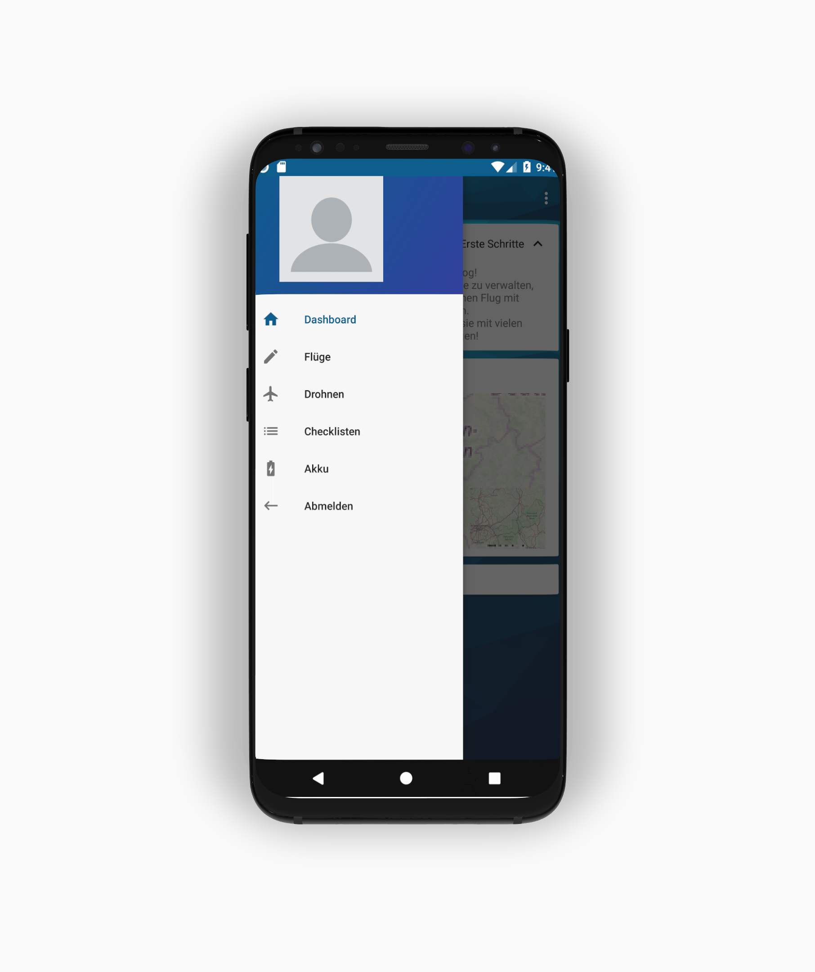
Blau.
Low Poly.
Android.
Die Applikation setzt auf blau und angrenzende Farben.
Ein Farbverlauf, umgesetzt in Low Poly, wird als schlichtes Hintergrundbild eingesetzt.
Durch die Umsetzung nach Google Richtlinien fügt sich die App passend in Android ein.

Slide 7
GUI-Grundlagen
Grundlagen und Merkmale.
Loginseite
Sein Konto eröffnen.
Aufbau der App
Fragmente und Activitys.
Dashboard
Die Übersicht bekommen
Detailseiten
Seinen Drohnenflug verwalten.

Slide 8
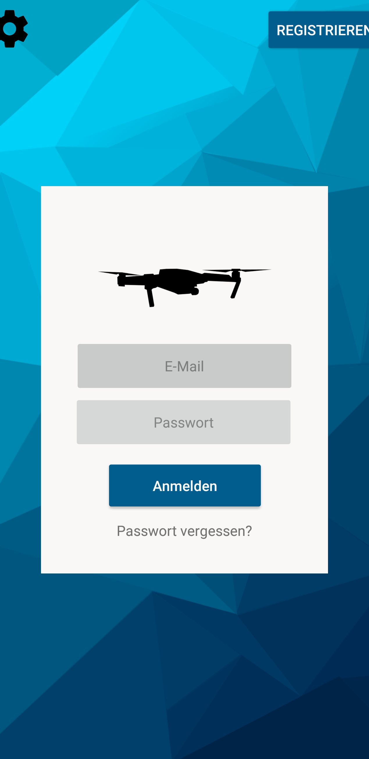
#Login
Anmelden
Von der Anmeldeseite aus ist sowohl das Einloggen, Registrieren und Ändern von grundsätzlichen Einstellungen möglich. Sollte der Nutzer das Passwort vergessen haben, kann er hier auch ein neues anfordern.

Slide 9
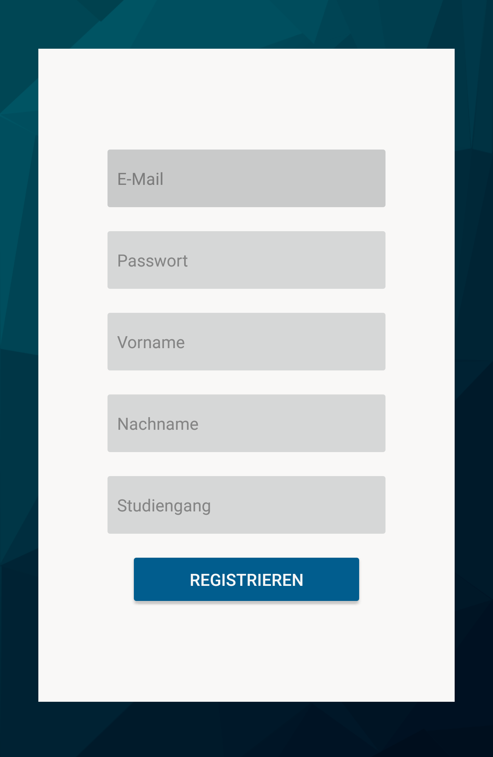
#Register
Registrierung eines Nutzers
Ein Nutzer kann sich durch die Angabe einiger Informationen in Textfelder, die mit einem Hinweis versehen sind, selbständig anmelden.

Slide 10
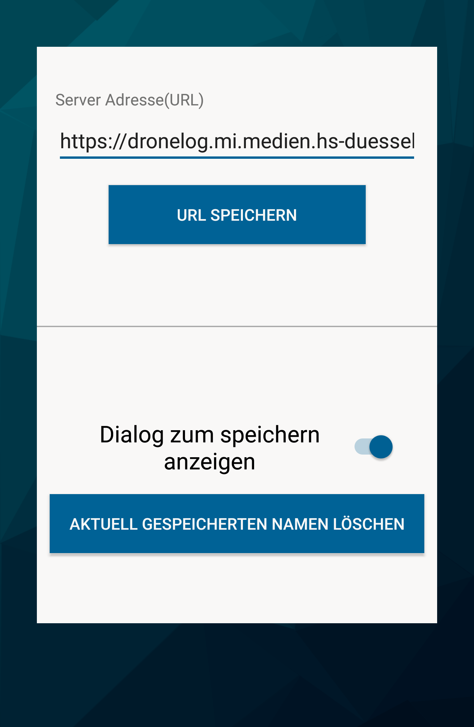
#Settings
Einstellungen vornehmen
Der Nutzer kann ohne Anmeldung die Server Adresse wählen und das Speichern des letzten Anmeldenamens einstellen.
S

Slide 11
GUI-Grundlagen
Grundlagen und Merkmale.
Loginseite
Sein Konto eröffnen.
Aufbau der App
Fragmente und Activitys.
Dashboard
Die Übersicht bekommen
Detailseiten
Seinen Drohnenflug verwalten.

Slide 12
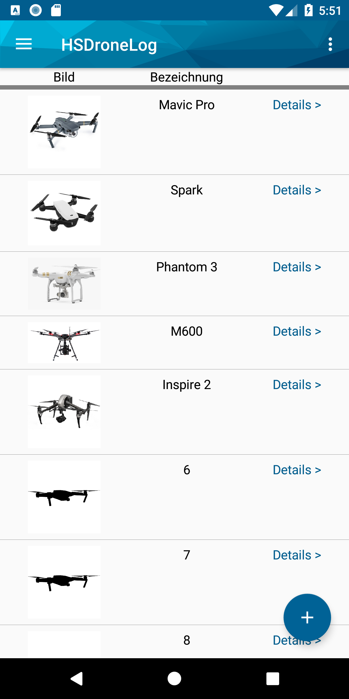
Aktivität

Slide 13
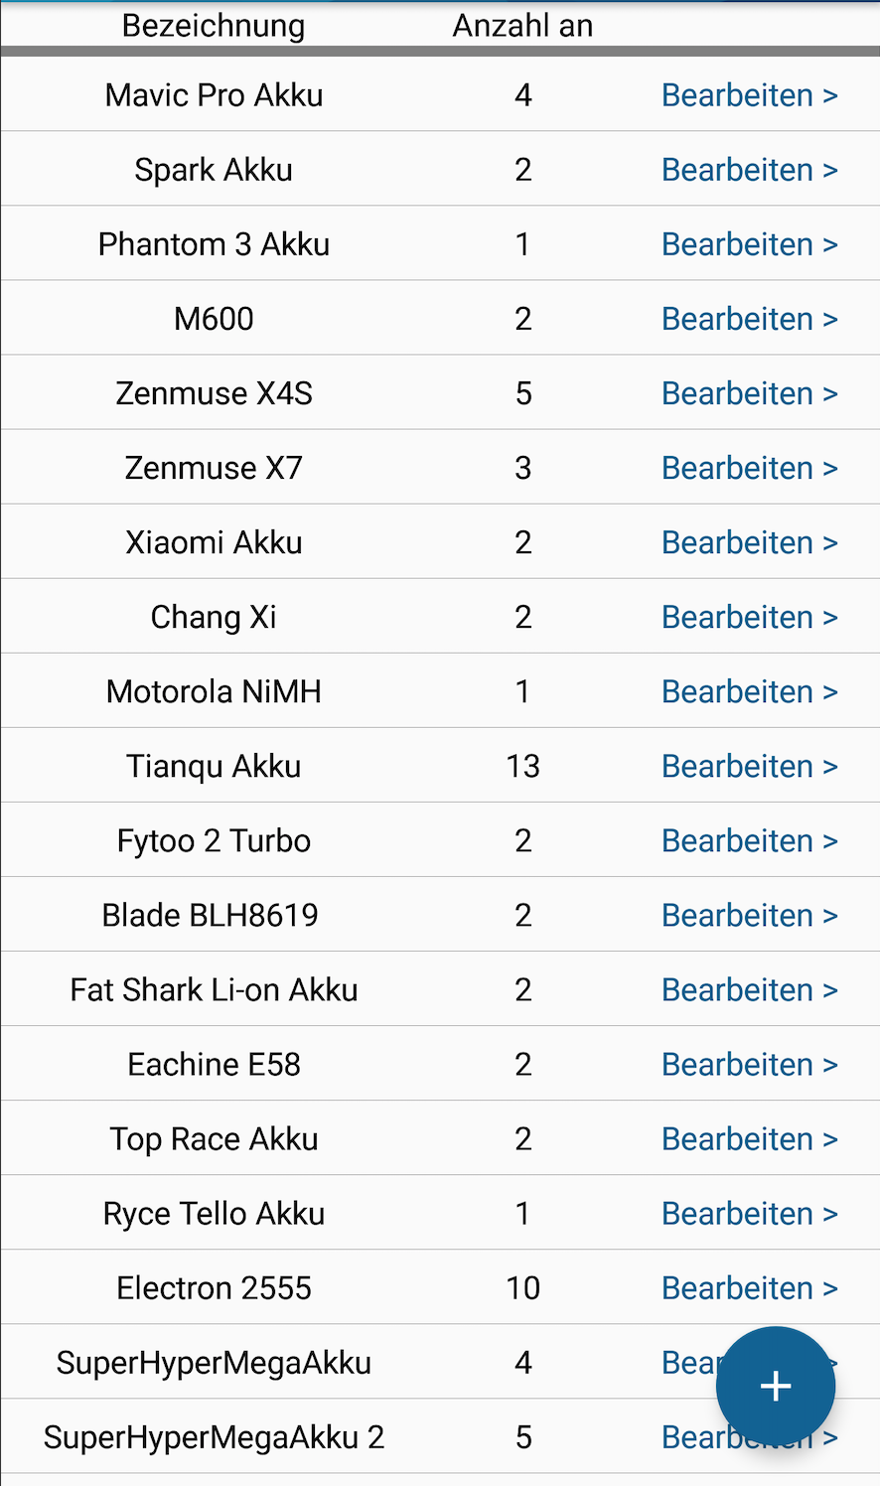
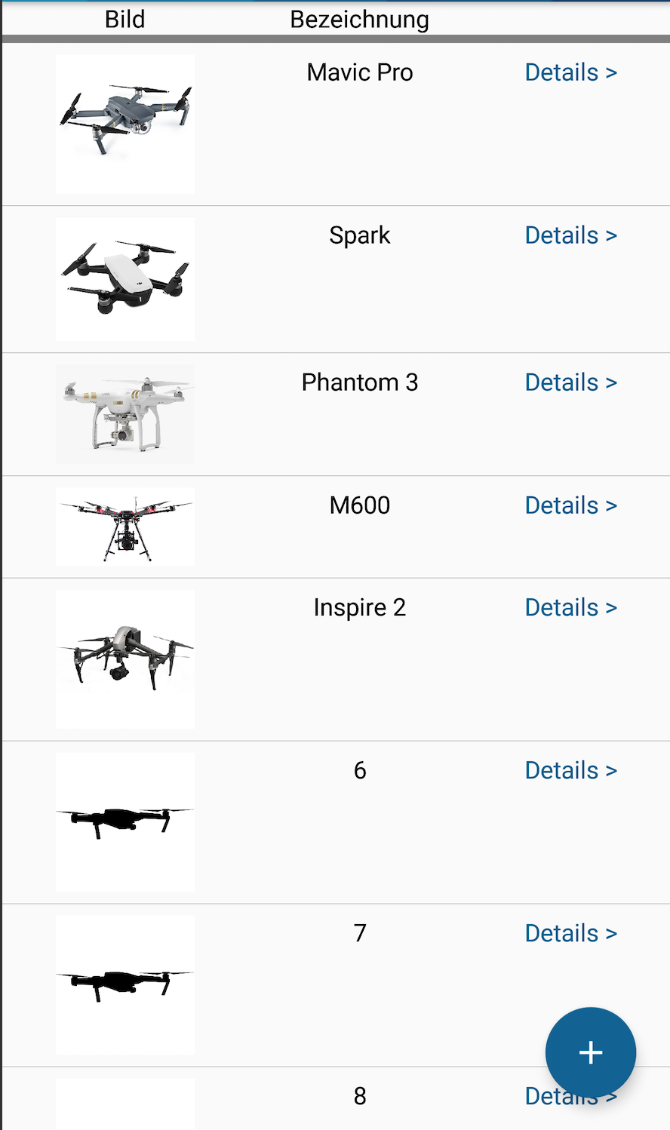
Fragmente

Slide 14
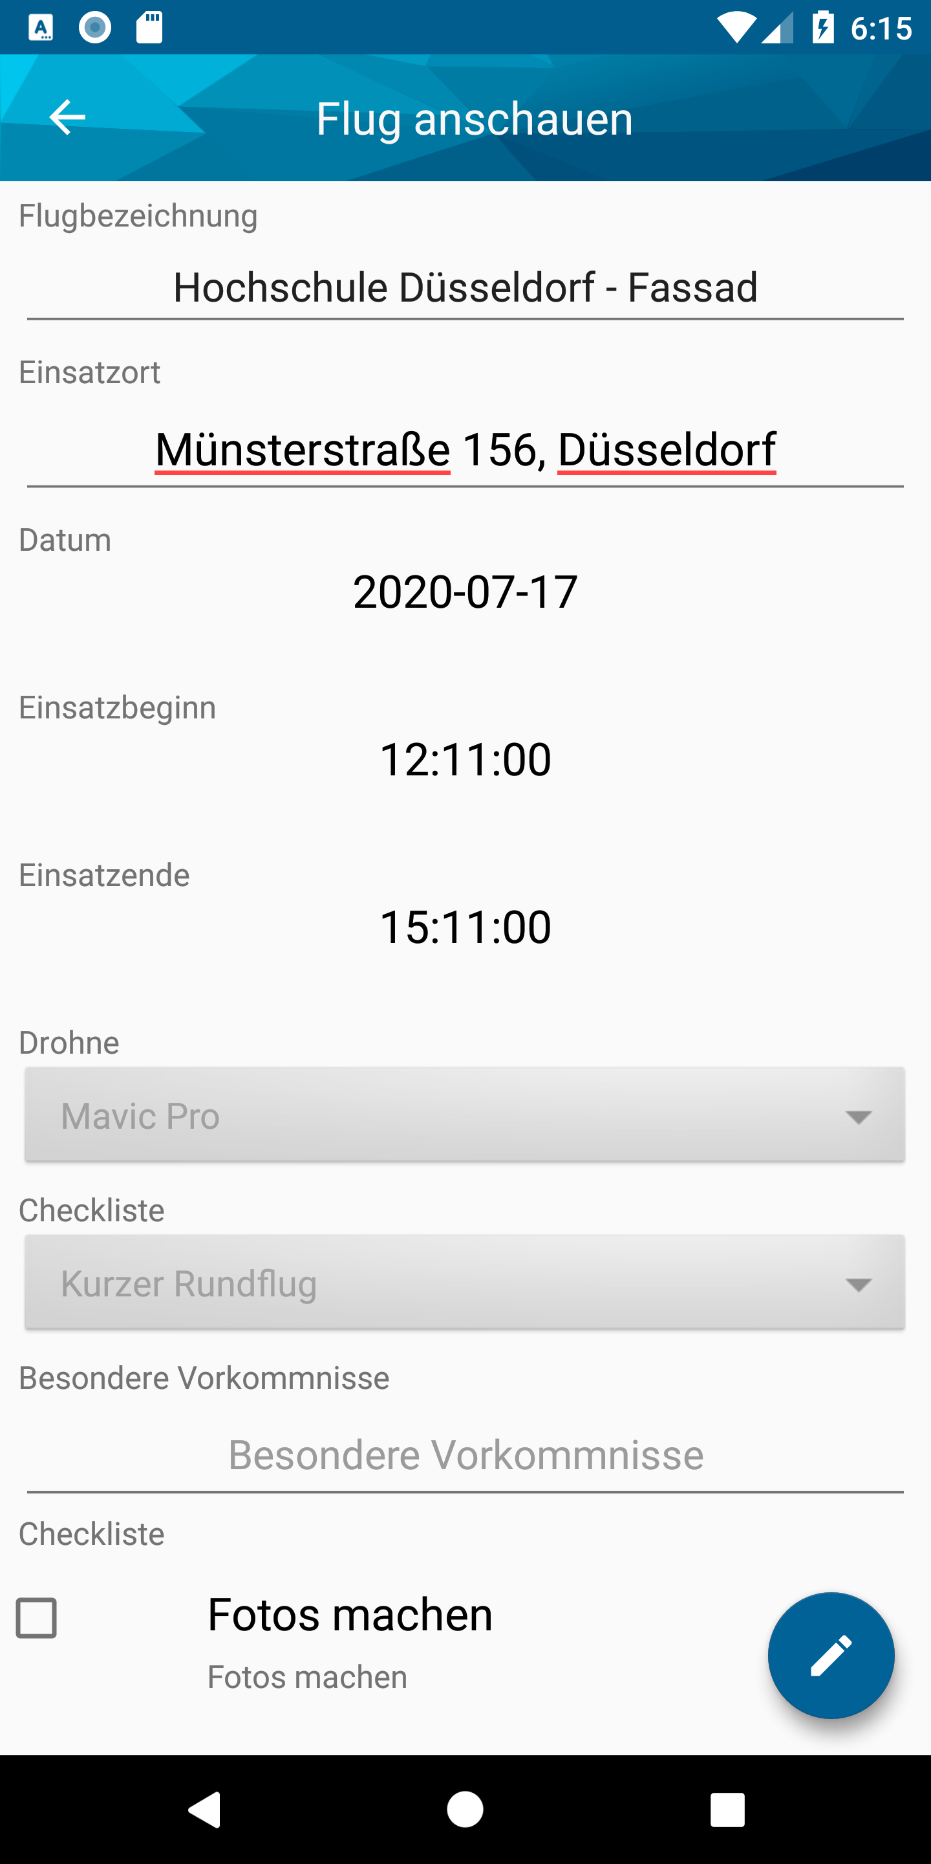
#Activity
Detailseite
Notes:
Dynamische Datenänderung im Fragment
-> Dashboard

Slide 15
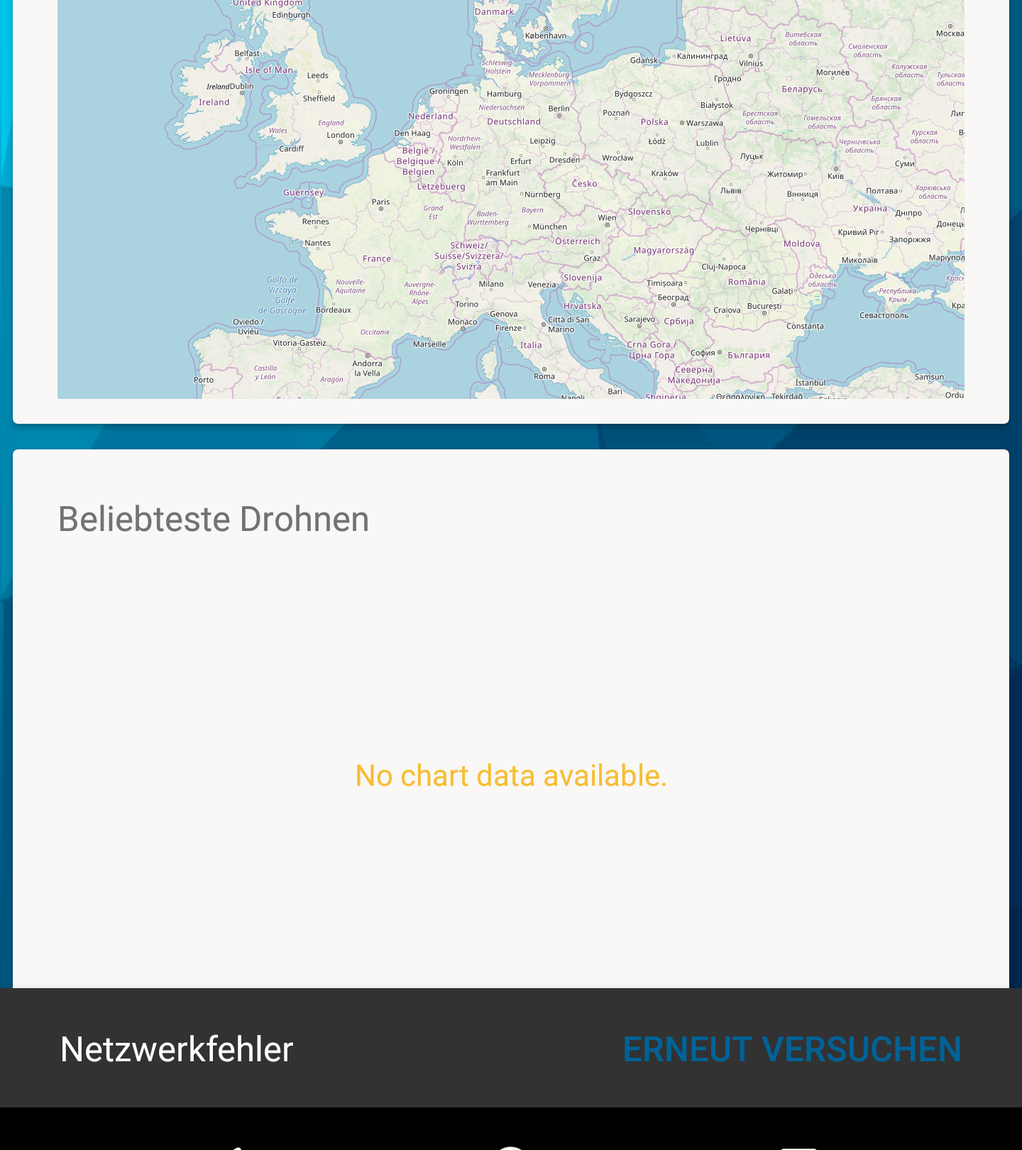
#Error
Erläutern von Fehlern
Notes:
Snackbars

Slide 16
GUI-Grundlagen
Grundlagen und Merkmale.
Loginseite
Sein Konto eröffnen.
Aufbau der App
Fragmente und Activitys.
Dashboard
Die Übersicht bekommen
Detailseiten
Seinen Drohnenflug verwalten.

Slide 17
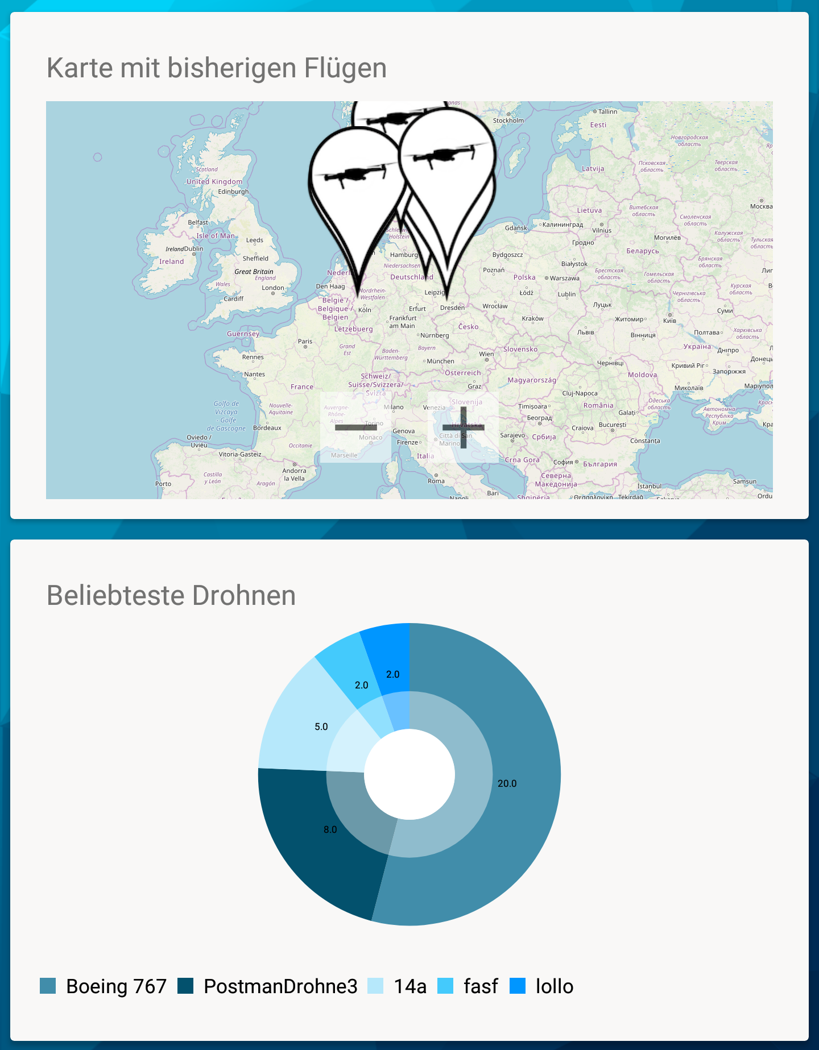
#Chart
Visualisierung von Daten
Das Dashboard bereitet Daten in visueller Form besser erkennbar für den Nutzer auf und zeigt sie mittels einem Kreisdiagramm und einer Karte an.
Notes:
Karte: OSMDroid
Kreisdiagramm: MPAndroidChart

Slide 18
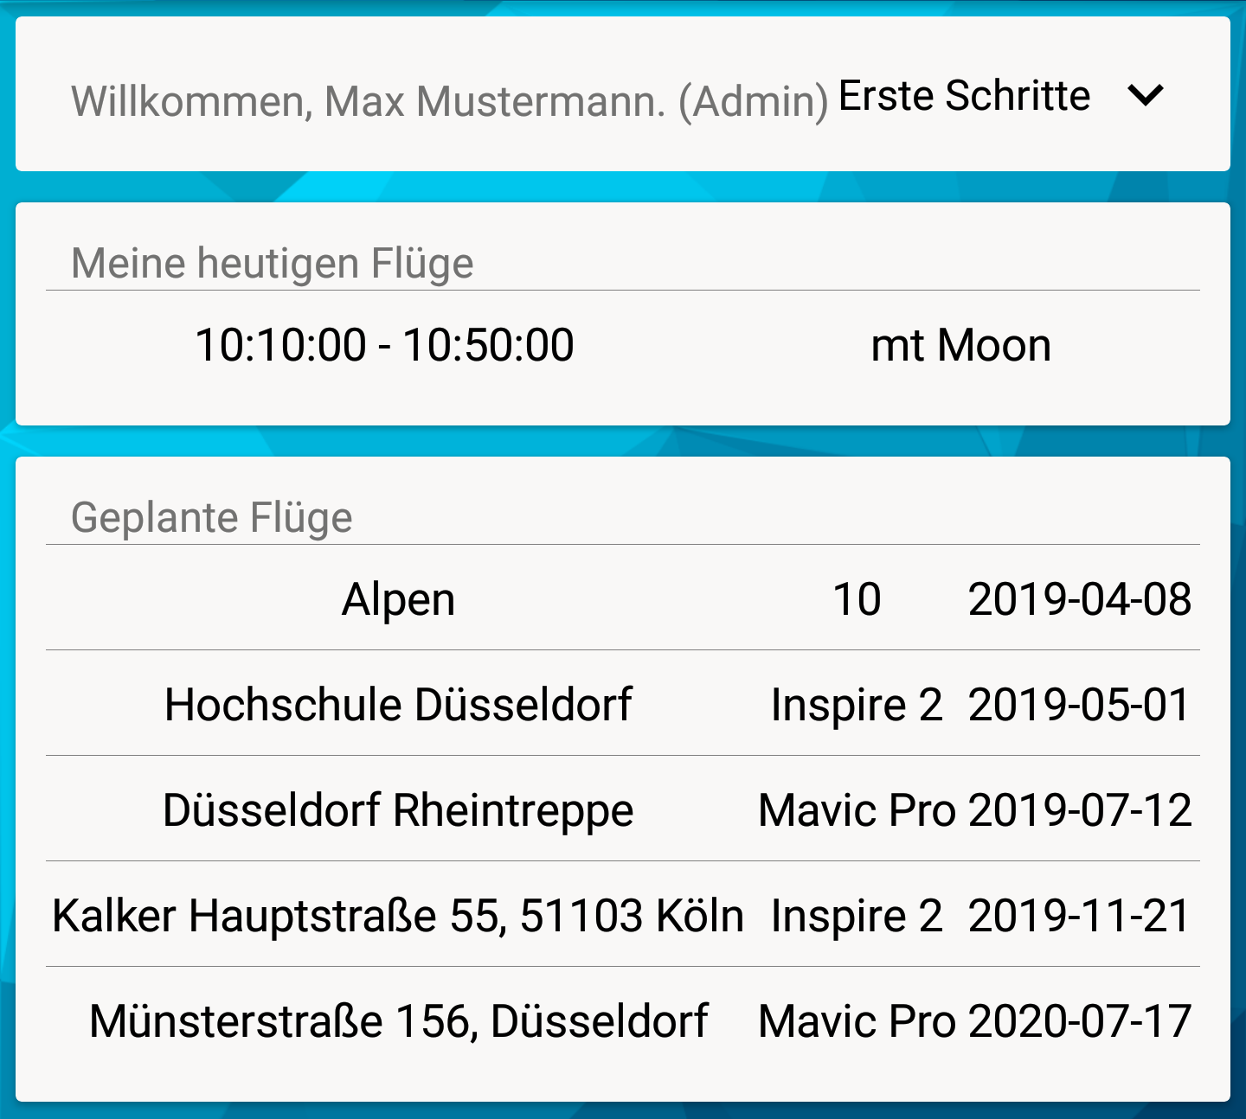
#Table
Visualisierung mithilfe von Tabellen
Es werden Tabellen mit nützlichen Daten angezeigt, welche den Piloten bei seinen Aufgaben unterstützen.

Slide 19
GUI-Grundlagen
Grundlagen und Merkmale.
Loginseite
Sein Konto eröffnen.
Aufbau der App
Fragmente und Activitys.
Dashboard
Die Übersicht bekommen
Detailseiten
Seinen Drohnenflug verwalten.

Slide 20
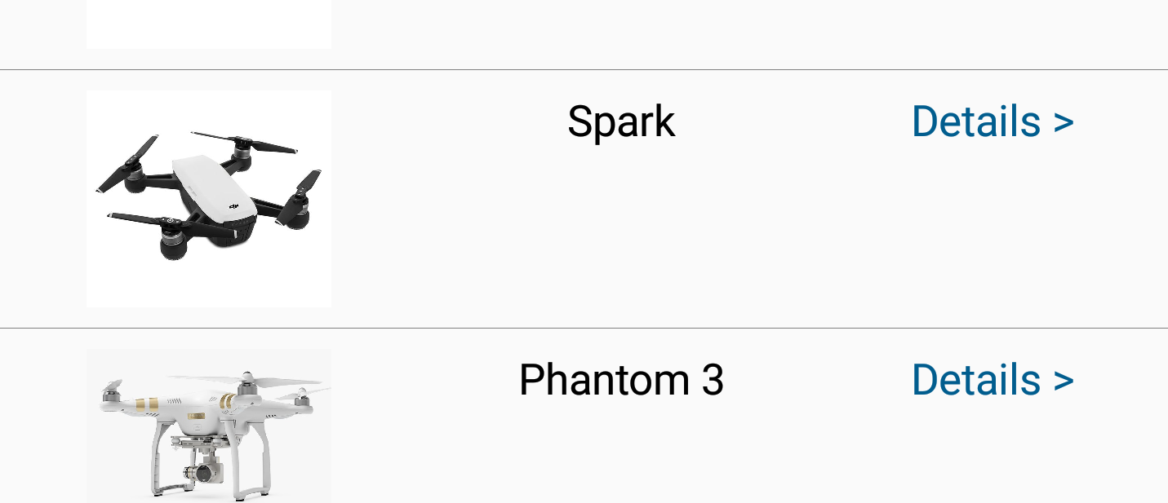
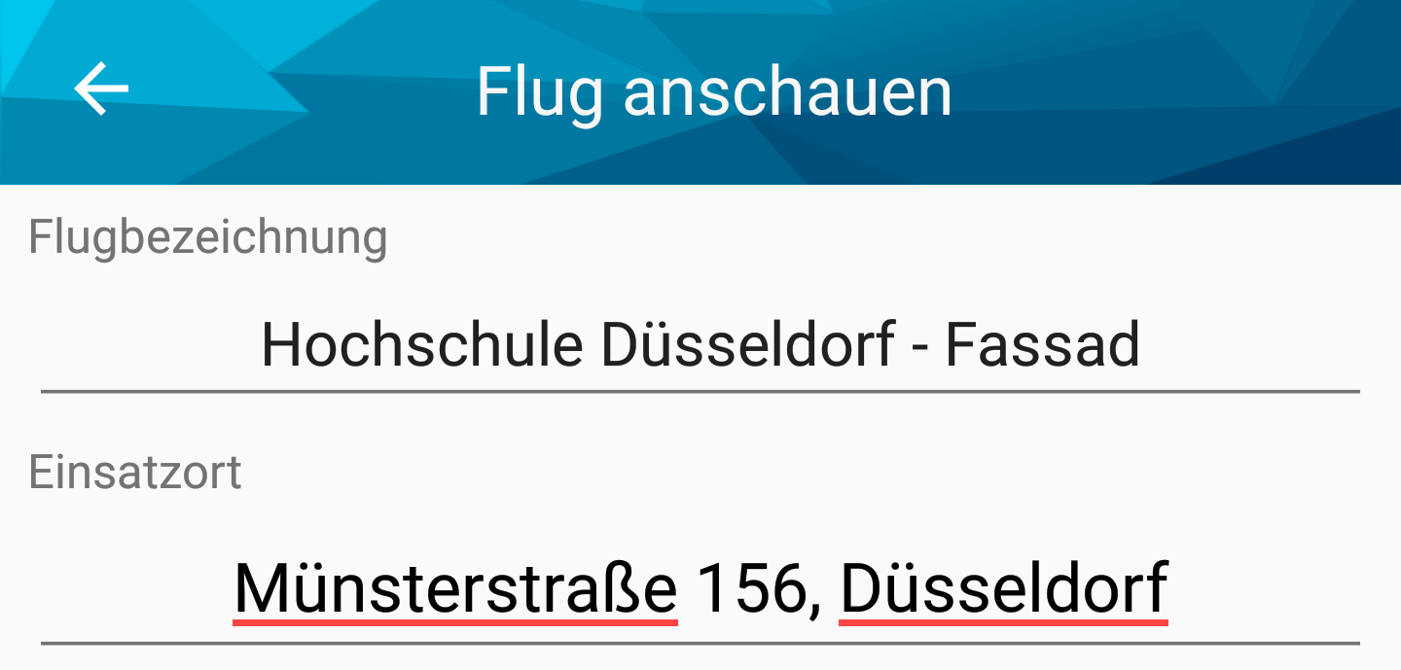
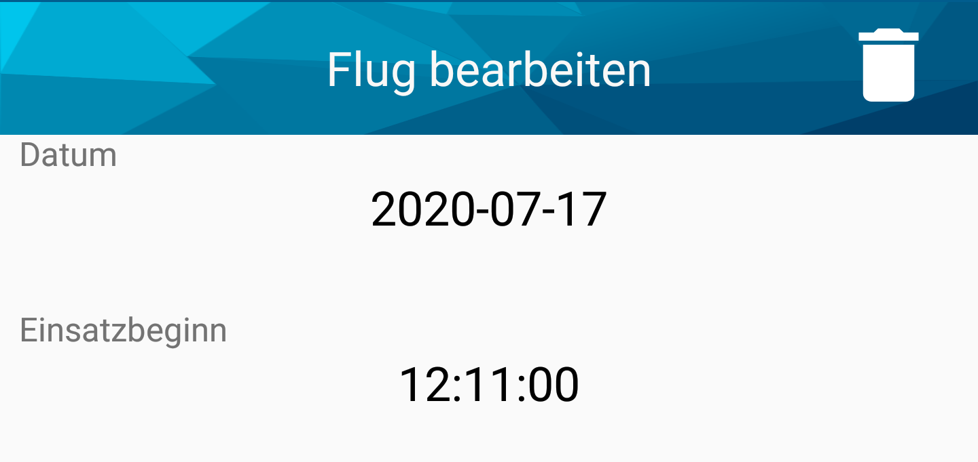

#Detail
Detailseiten
Übersicht über alle Daten
Detailansicht einzellner Datensätze
Bearbeiten einzellner Datensätze
Flightlog hochladen

Slide 21
#Overview
Eine übersicht über alle Daten bekommen
Insgesamt gibt es 5 verschiedene Fragmente, welche Daten auf diese Weise visualisieren.

Slide 22
#Detail
Detailansicht einzellner Datensätze

Slide 23
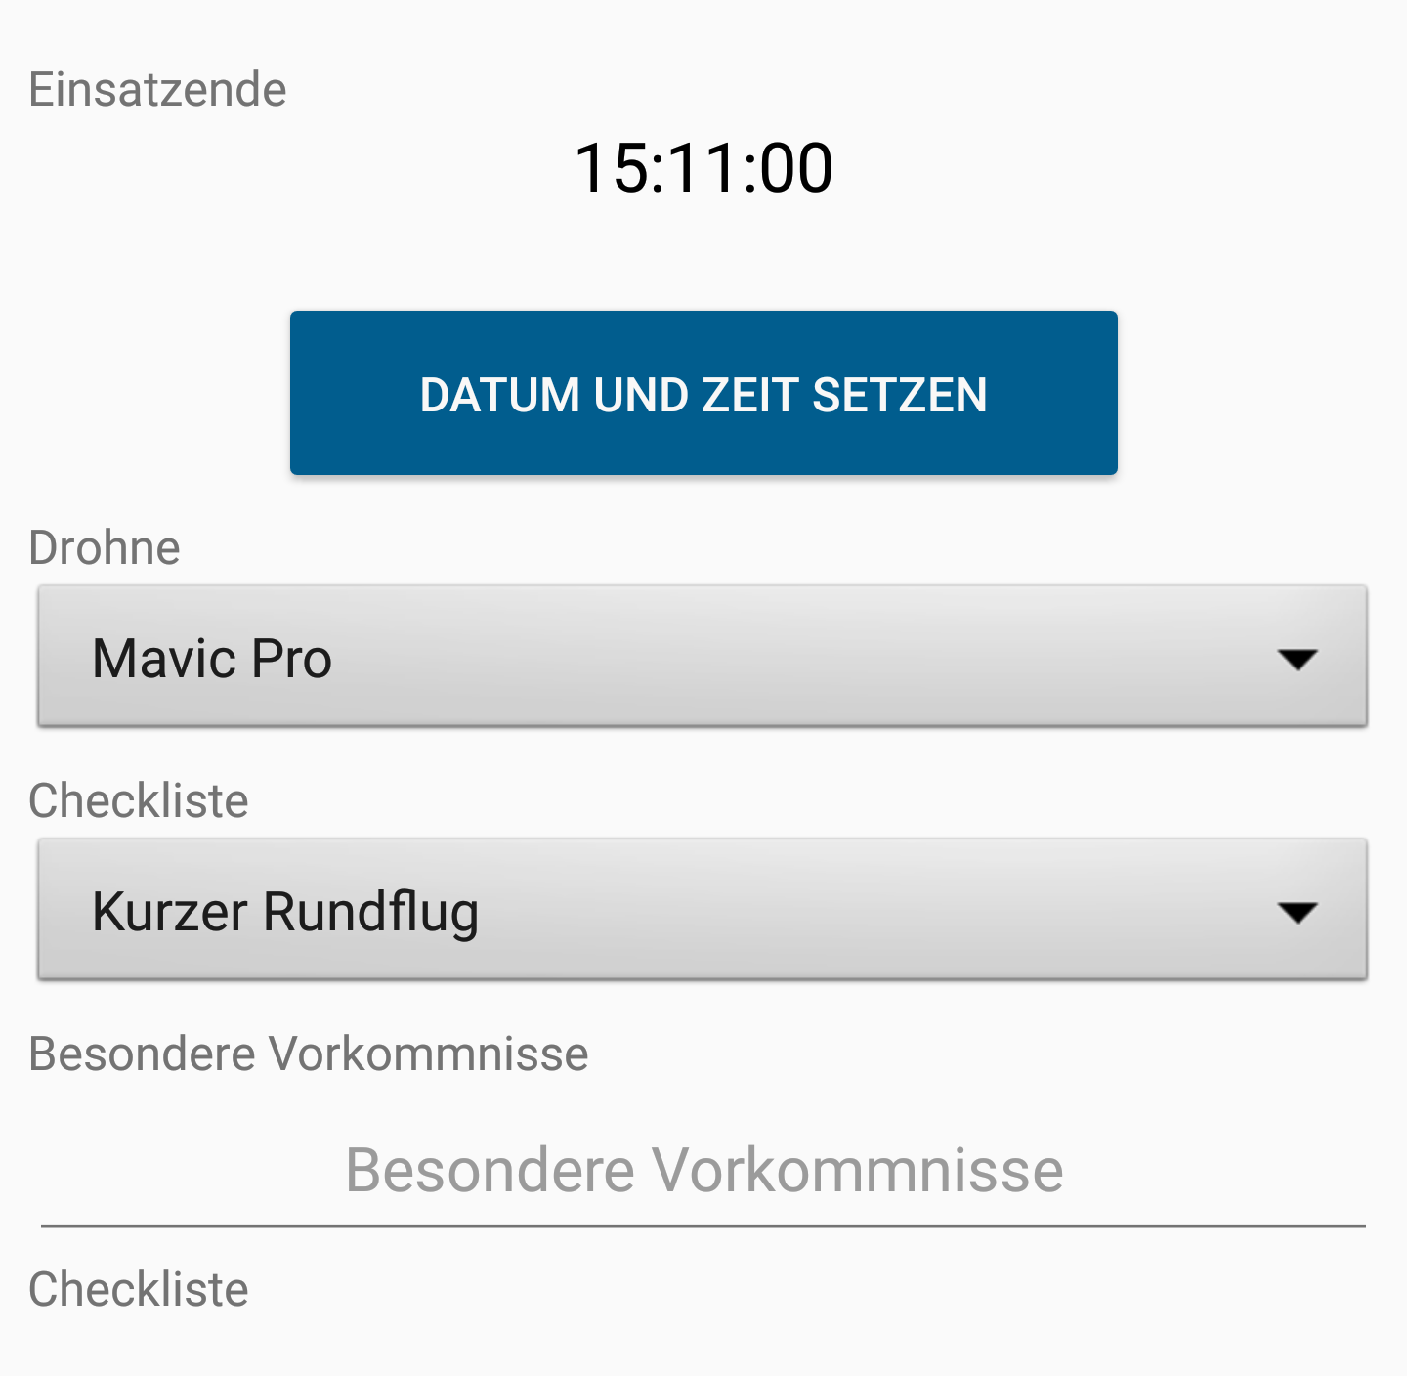
#Edit
Datensätze bearbeiten

Slide 24
DJI Flightlog
hochladen
01
02
03
Flug auswählen.
Umwandeln.
Hochladen.
Der Nutzer wählt einen Flug aus für den er ein Flightlog in der DJI App hat. Diese werden bei jedem Drohnenflug erstellt.

Slide 25
DJI Flightlog
hochladen
01
02
03
Flug auswählen.
Umwandeln.
Hochladen.
Das Fluglog wird mithilfe der Webside Phantomhelp umgewandelt und entschlüsselt heruntergeladen.

Slide 26
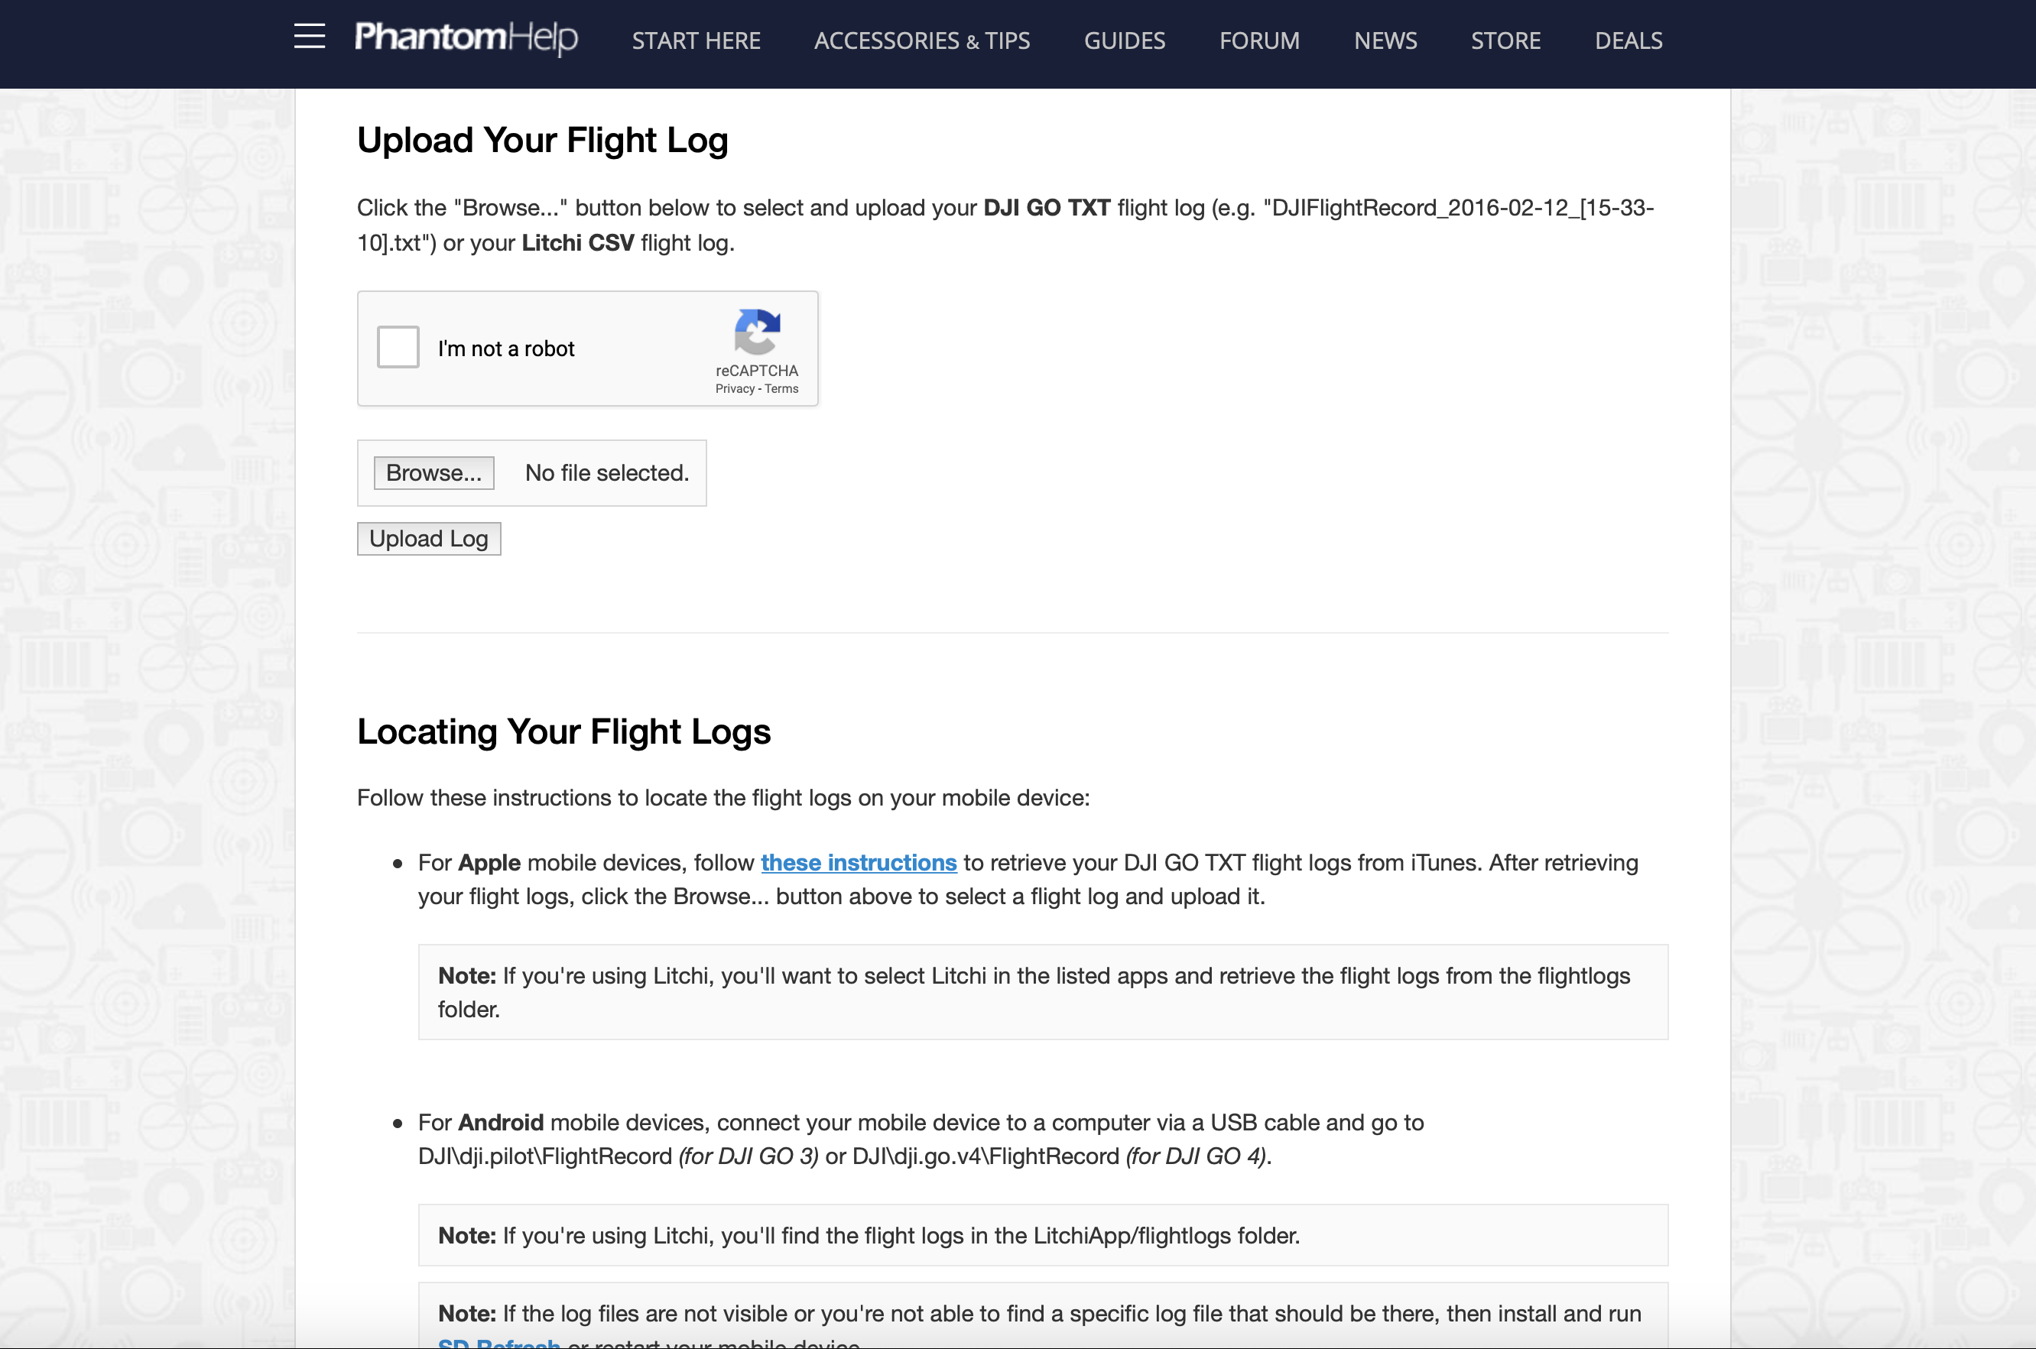

Wir benutzen den Umwandler von Phantomhelp

Slide 27
DJI Flightlog
hochladen
01
02
03
Flug auswählen.
Umwandeln.
Hochladen.
Der Nutzer lädt das umgewandelte Log in die Datenbank. Dieses wird dem vorher ausgewählten Flug zugeordnet.

